Slide 1
CHAPTER 10 변환영역 처리
PART 02 영상 처리와 OpenCV 함수 활용

Slide 2
contents
10.1 허프 변환
10.2 코너 검출
10.3 k-최근접 이웃 분류기
10.4 영상 워핑과 영상 모핑

Slide 3
10.1 허프 변환
10.1.1 허프 변환의 좌표계
10.1.2 허프 변환의 전체 과정
10.1.3 허프 누적 행렬 구성
10.1.4 허프 누적 행렬의 지역 최댓값 선정
10.1.5 임계값 이상인 누적값(직선) 선별
10.1.6 직선을 누적값 기준으로 내림차순 정렬
10.1.7 최종 완성 프로그램
10.1.8 멀티 하네스의 전처리

Slide 4
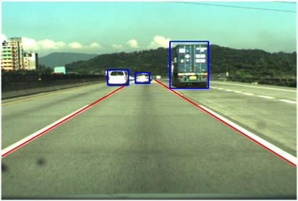
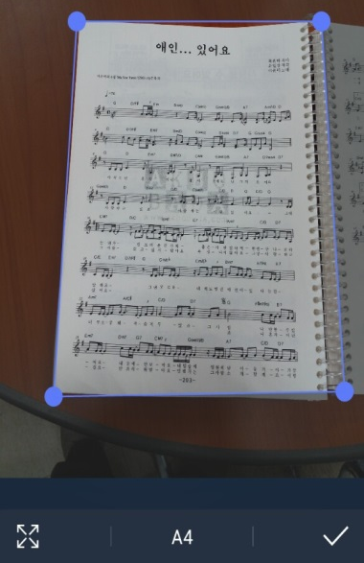
10.1 허프 변환
직선 검출
영상 내에서 공간 구조를 분석하는데 유용한 도구
영상 처리와 컴퓨터 비전분야에서 많은 연구 진행
다양한 응용에 사용
차선 및 장애물 자동인식 시스템 - 차선 검출
스캐너의 기능을 대신해 주는 앱 - 네 개 모서리 검출

Slide 5
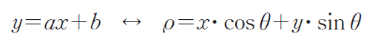
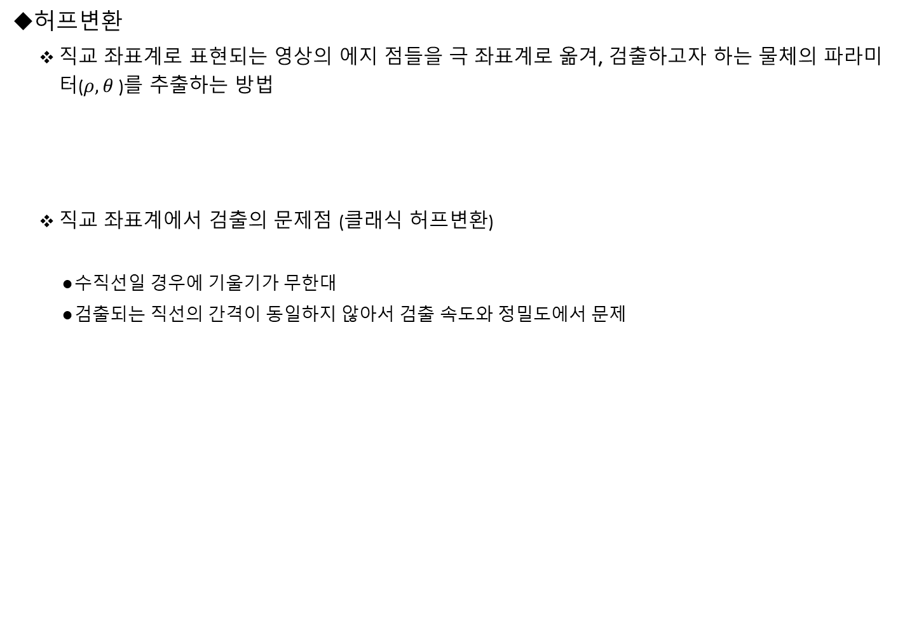
10.1.1 허프 변환의 좌표계
허프변환
직교 좌표계로 표현되는 영상의 에지 점들을 극 좌표계로 옮겨, 검출하고자 하는 물체의 파라미터($ρ,θ$)를 추출하는 방법
직교 좌표계에서 검출의 문제점 (클래식 허프변환)
수직선일 경우에 기울기가 무한대
검출되는 직선의 간격이 동일하지 않아서 검출 속도와 정밀도에서 문제

Slide 6
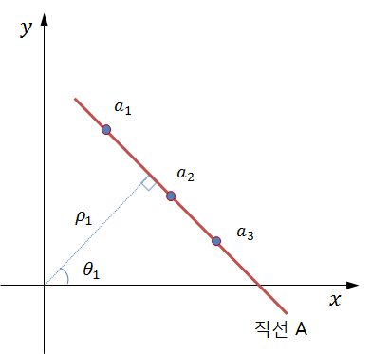
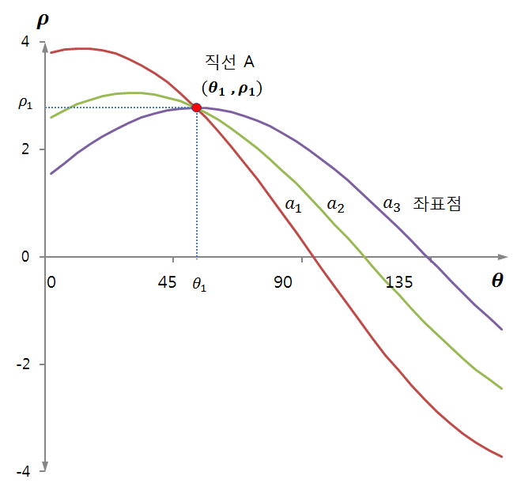
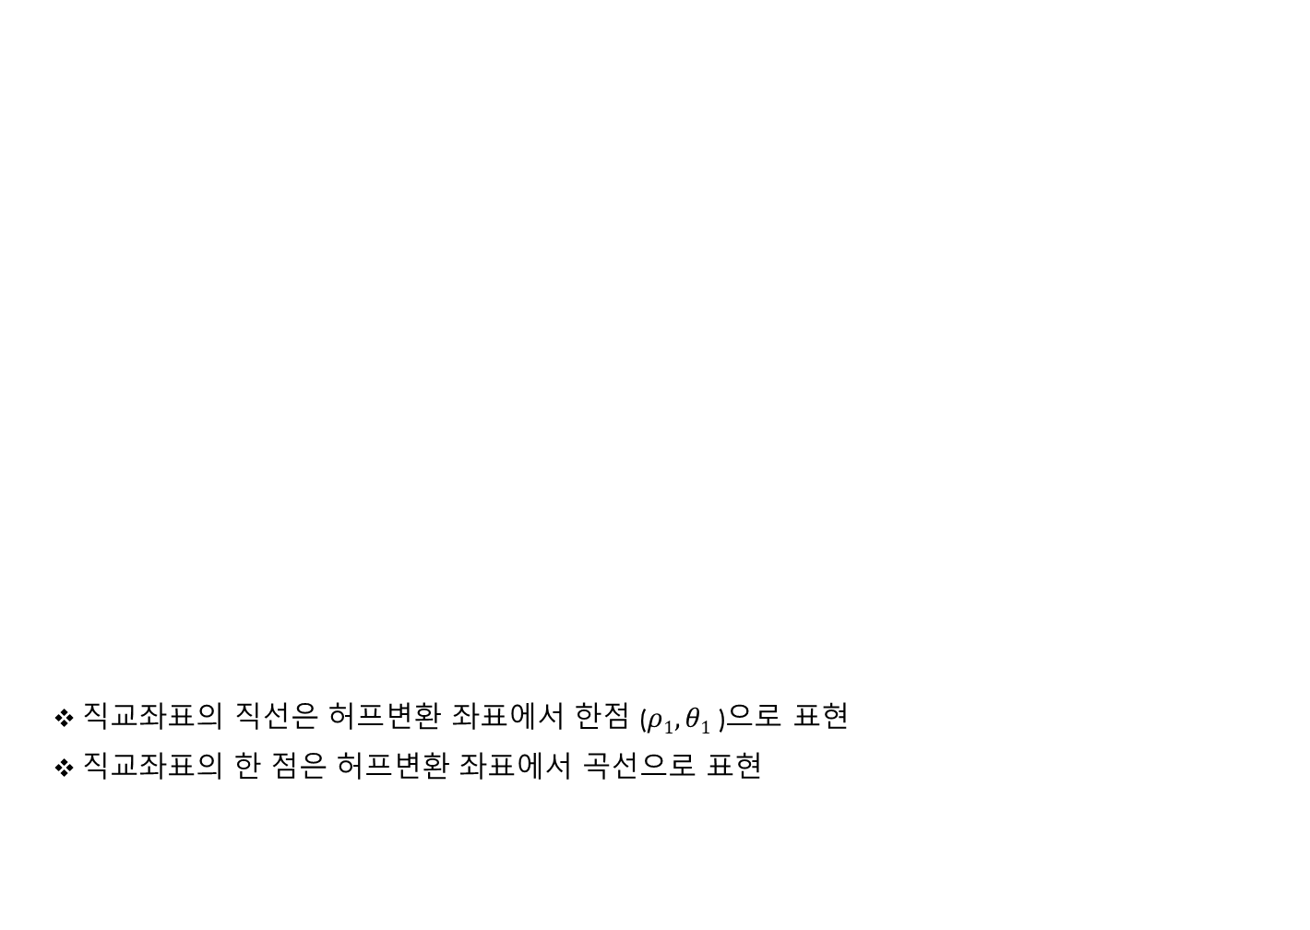
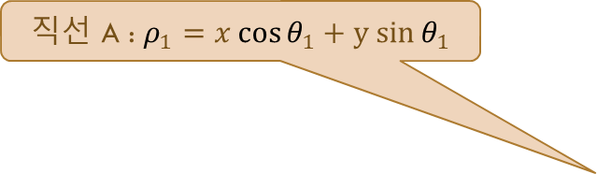
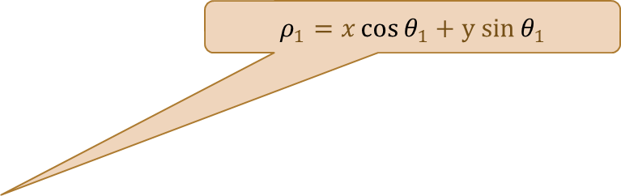
10.1.1 허프 변환의 좌표계
$$ρ_{1}=x\cos{θ_{1}}+y sin{θ_{1}}$$
직선 A : $ρ_{1}=x\cos{θ_{1}}+y sin{θ_{1}}$
직교좌표의 직선은 허프변환 좌표에서 한점 ($ρ1,θ1$)으로 표현
직교좌표의 한 점은 허프변환 좌표에서 곡선으로 표현
좌표점 a₁
좌표점 a₃

Slide 7
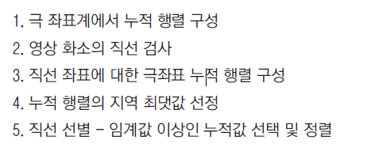
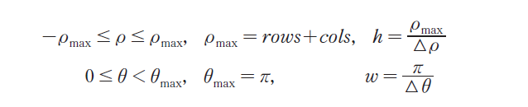
10.1.2 허프 변환의 전체 과정
허프 변환 좌표계를 위한 행렬의 계산
교재 오타
*2
간격
각도간격,
거리간격

Slide 8
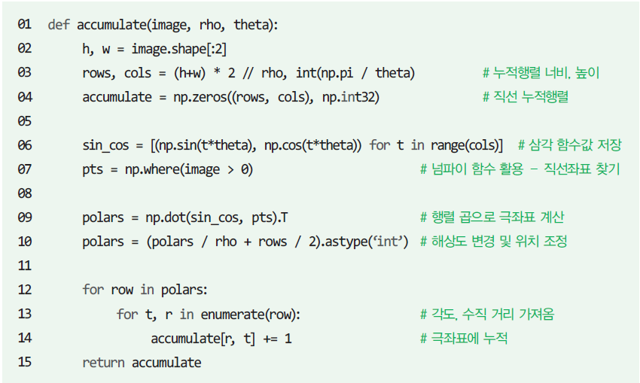
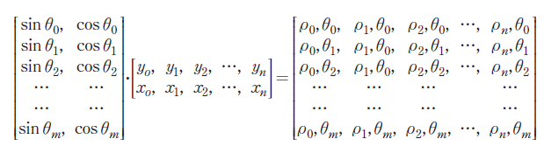
10.1.3 허프 누적 행렬 구성
간격
거리간격, 각도간격
누적 행렬
삼각 함수 행렬
직선 극좌표를 누적 행렬의 인덱스로 계산
직선 좌표들의 극좌표
0~180도 각도에 대한 삼각함수 값 행렬
직선 좌표들

Slide 9
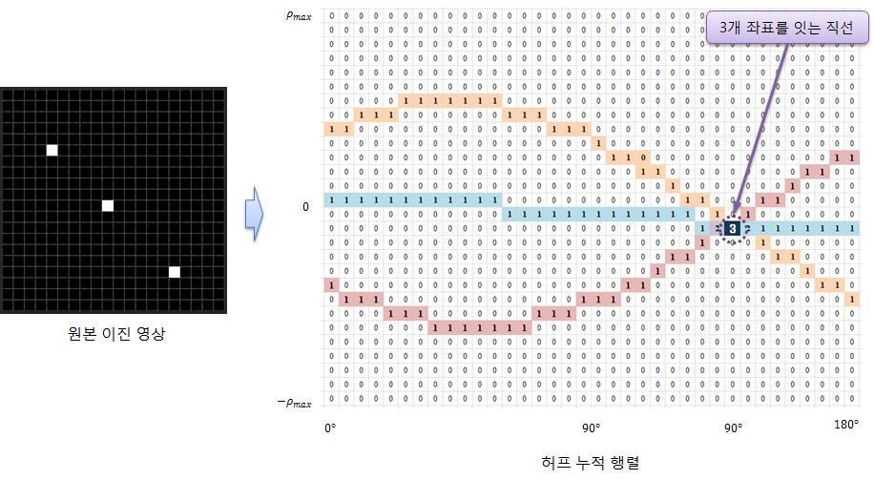
10.1.3 허프 누적 행렬 구성
좌표점
좌표점
누적 행렬에서 누적값
직선의 길이에 해당
누적값이 가장 큰 좌표
가장 긴 직선

Slide 10
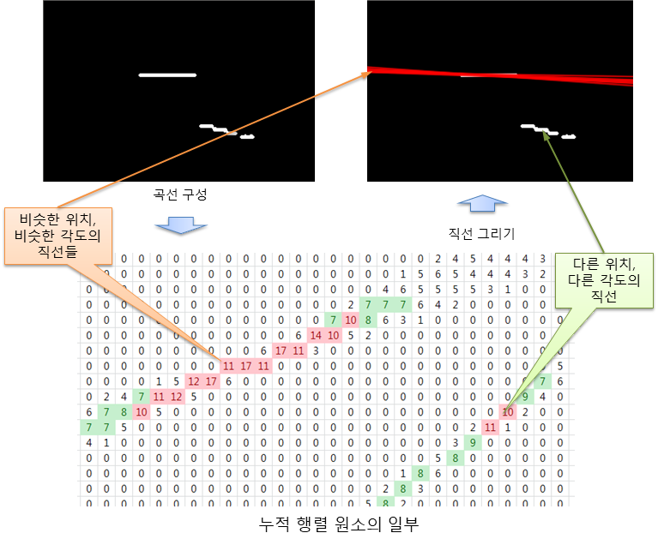
10.1.3 허프 누적 행렬 구성
한 지점에서 여러 직선 검출의 문제

Slide 11
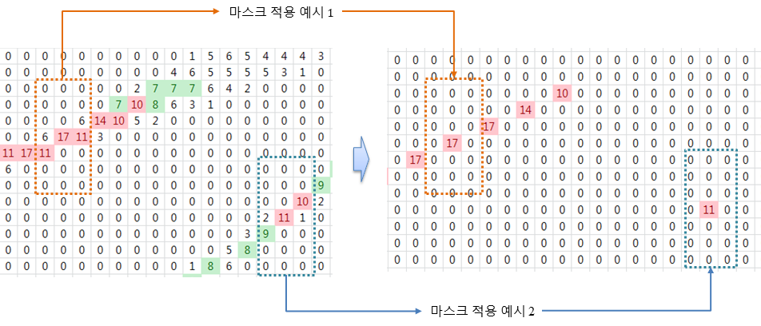
10.1.4 허프 누적 행렬의 지역 최대값 선정
마스크를 이용해 지역 최대값 선정

Slide 12
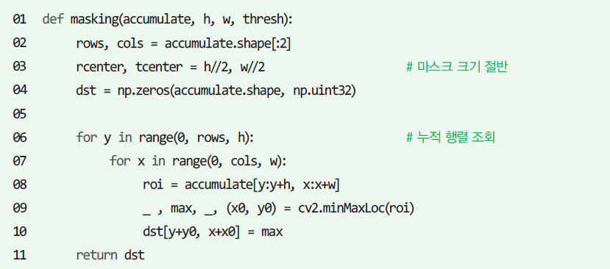
10.1.4 허프 누적 행렬의 지역 최대값 선정
마스크 크기
최대값 위치
결과행렬의 최대값 위치

Slide 13
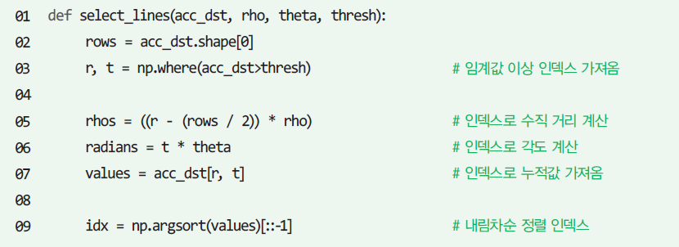
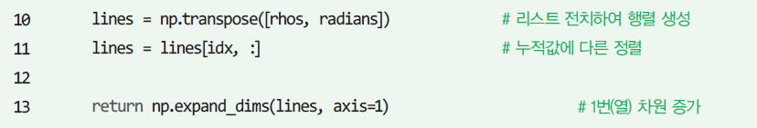
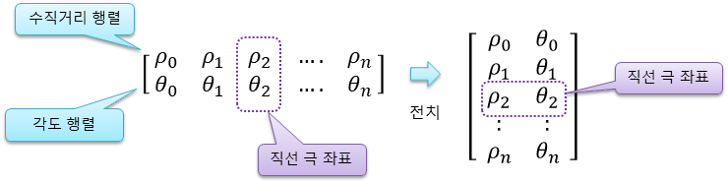
10.1.5 직선(극 좌표) 선택 및 정렬
직선 선별 함수
직선 벡터(lines)에 단일 직선 저장
극 좌표 행렬의 인덱스
누적값 기준 정렬
누적값 기준으로 극좌표 정렬
OpenCV 함수와 동일하게 반환 자료형 맞춤
누적행렬 전체 원소 순회

Slide 14
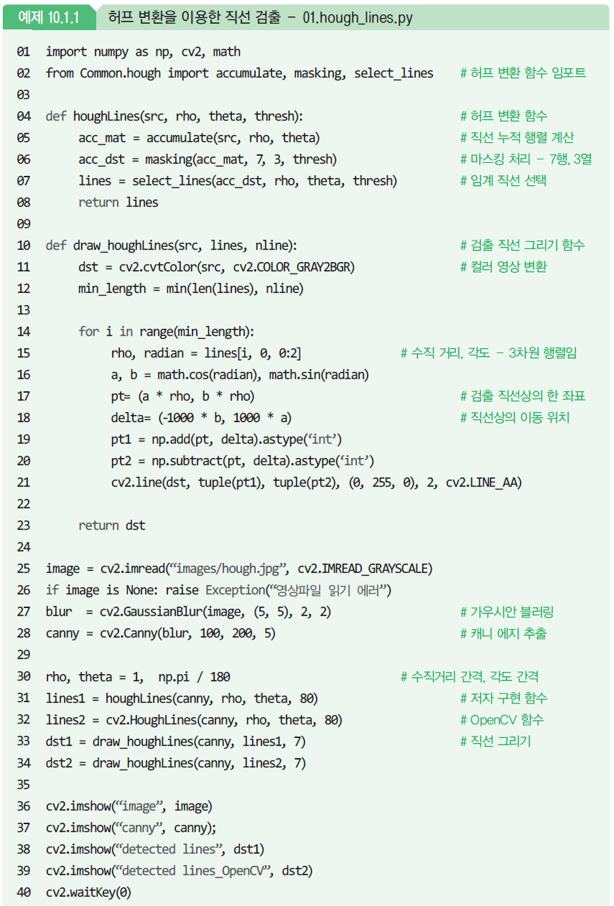
10.1.7 최종 완성 프로그램
허프변환
전체 과정 수행 함수
직선위 2개 좌표 계산

Slide 15
10.1.7 최종 완성 프로그램
영상에 검출 직선 그리기 함수

Slide 16
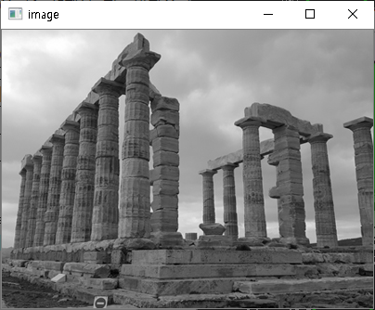
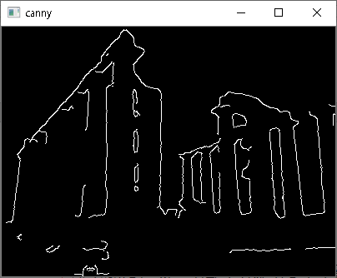
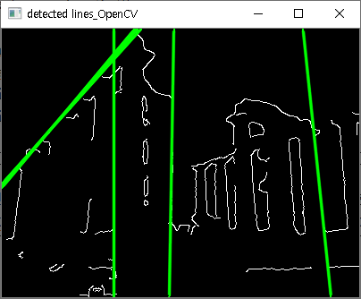
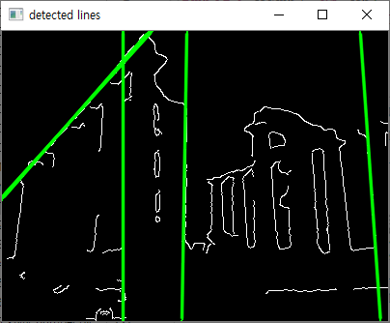
10.1.7 최종 완성 프로그램
실행결과

Slide 17
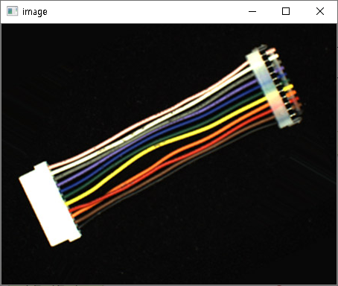
10.1.8 심화예제 -멀티 하네스의 전처리(기울기 보정)
멀티하네스란
전자제품 내부에서 다중의 전선들을 한 번에 연결시키는 케이블 커넥터
멀티 하네스
커넥터 부분 검출

Slide 18
3시방향 0도
검출 직선 기울기

Slide 19
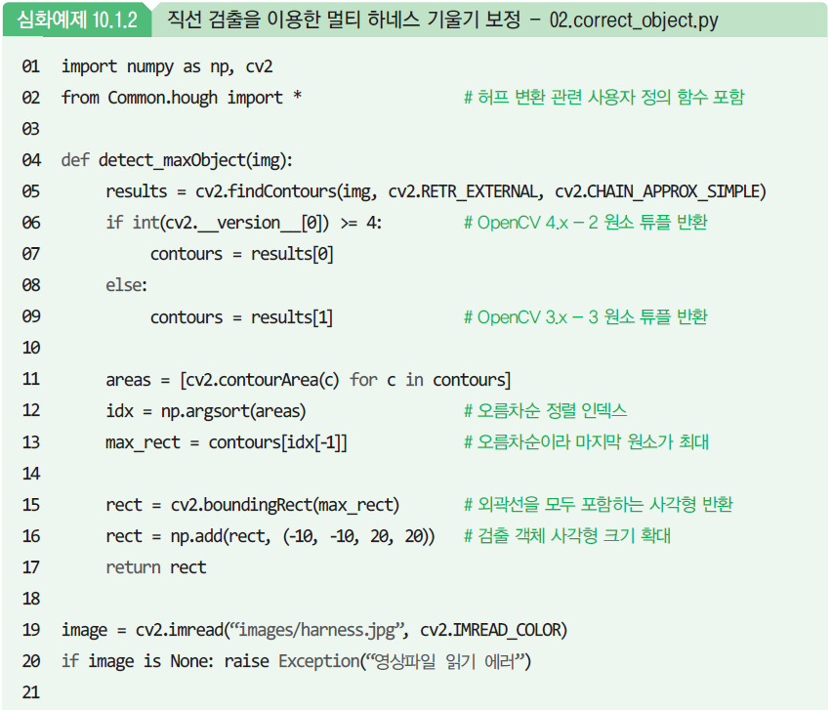
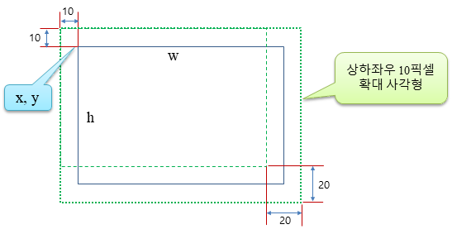
10.1.8 심화예제 -멀티 하네스의 전처리(기울기 보정)
객체 외곽선 검출
검출 객체들의
넓이 가져옴
넓이 리스트의
정렬 인덱스

Slide 20
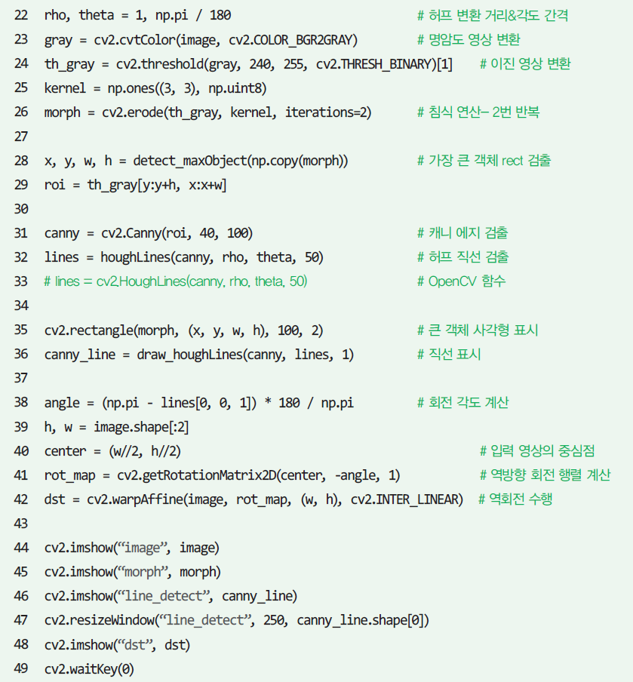
심화예제 – 멀티하네스 기울기 보정
배경 잡음 및
케이블 부분 제거
검출 객체 관심영역
직선 기울기 이용해
커넥터 기울기 계산

Slide 21
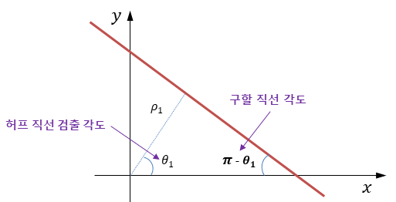
심화예제 – 멀티하네스 기울기 보정

Slide 22
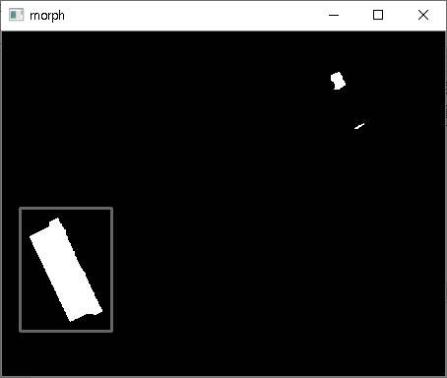
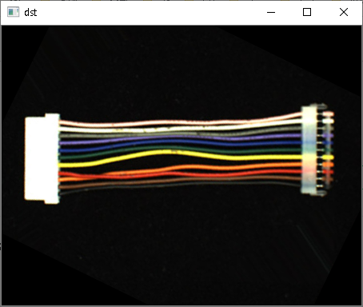
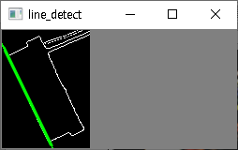
심화예제 – 멀티하네스 기울기 보정
가장 큰 객체 –
멀티 하네스의 커넥터 부분
실행결과
침식 연산으로 케이블 부분 제거
허프변환 이용
직선 검출
직선 기울기 이용
기울기 보정

Slide 23
10.2 코너 검출

Slide 24
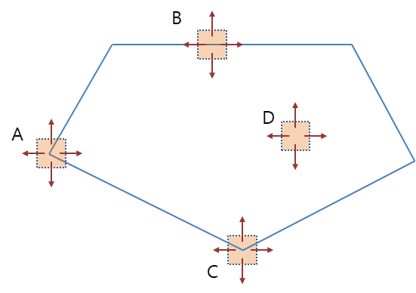
10.2 코너 검출
에지나 직선
영상 구조 파악 및 객체 검출에는 도움이 되지만, 영상 매칭에는 큰 도움이 되지 않음
에지 강도와 방향 정보만 가지므로 영상 매칭하기엔 정보 부족
꼭지점 혹은 코너(corner)
영상의 밝기 변화
A, C - 모든 방향에서 밝기변화 큼
B, D – 밝기 변화가 상대적으로 적음

Slide 25
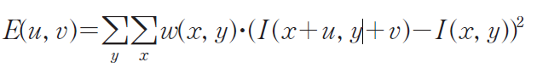
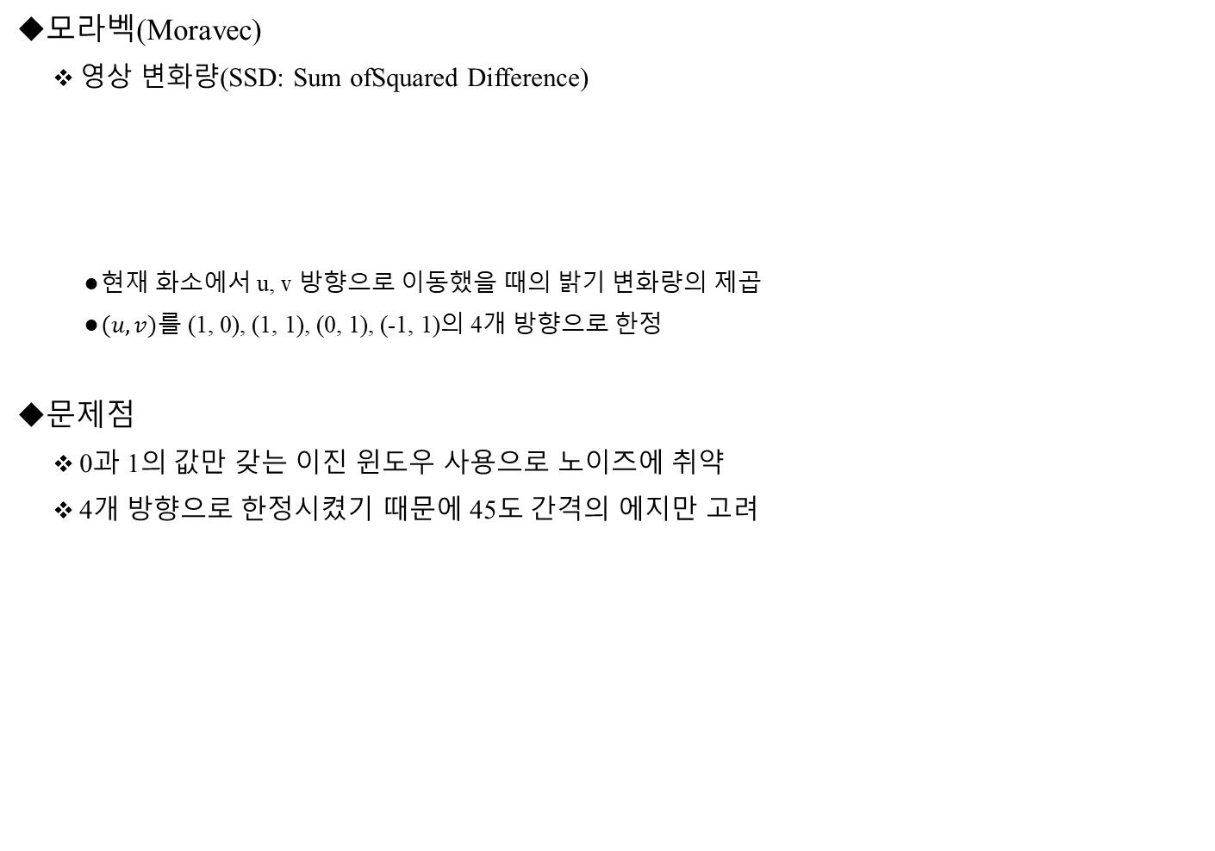
10.2 코너 검출
모라벡(Moravec)
영상 변화량(SSD: Sum ofSquared Difference)
현재 화소에서 u, v 방향으로 이동했을 때의 밝기 변화량의 제곱
$(u,v)$를 (1, 0), (1, 1), (0, 1), (-1, 1)의 4개 방향으로 한정
문제점
0과 1의 값만 갖는 이진 윈도우 사용으로 노이즈에 취약
4개 방향으로 한정시켰기 때문에 45도 간격의 에지만 고려

Slide 26
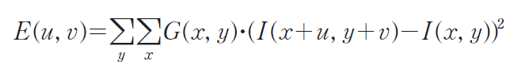
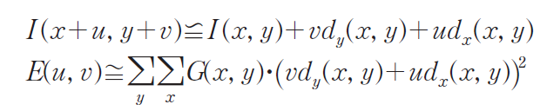
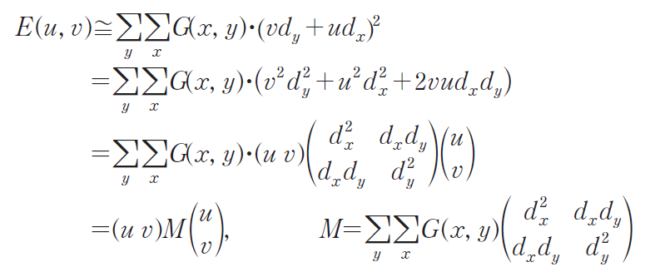
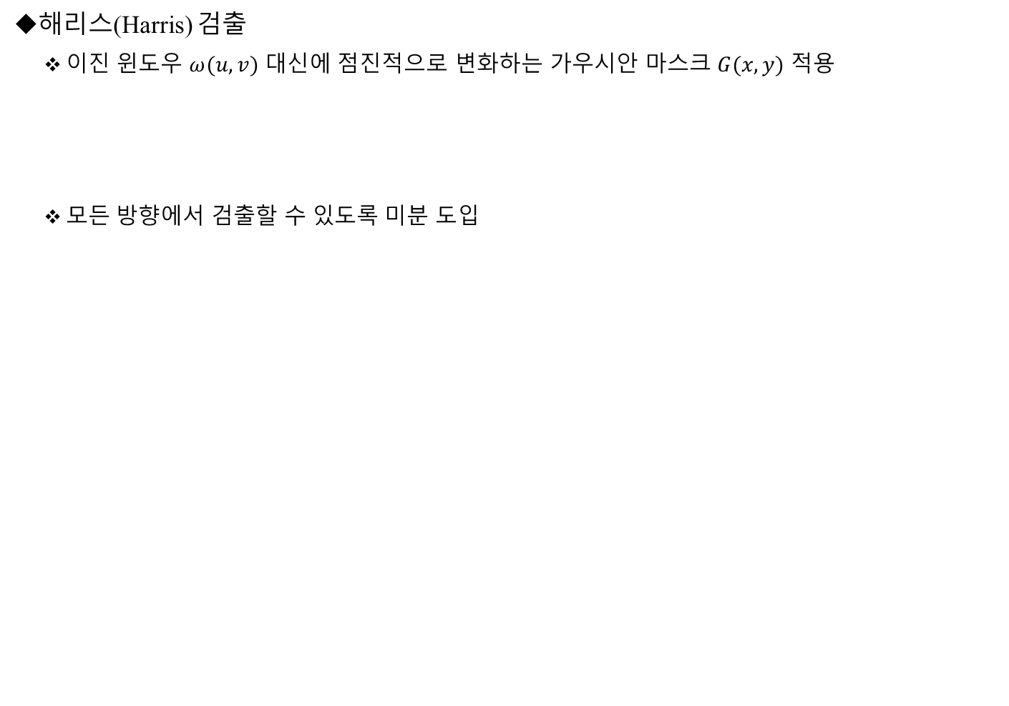
10.2 코너 검출
해리스(Harris) 검출
이진 윈도우 $ω(u, v)$ 대신에 점진적으로 변화하는 가우시안 마스크 $G(x, y)$ 적용
모든 방향에서 검출할 수 있도록 미분 도입
특징 가능성을 직접 계산하는 대신 행렬 M의 식으로 정리

Slide 27
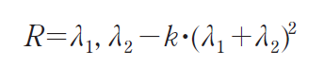
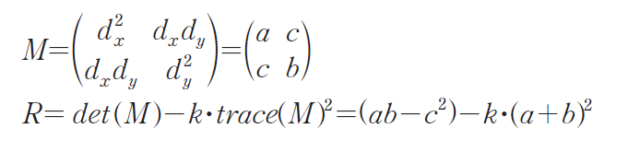
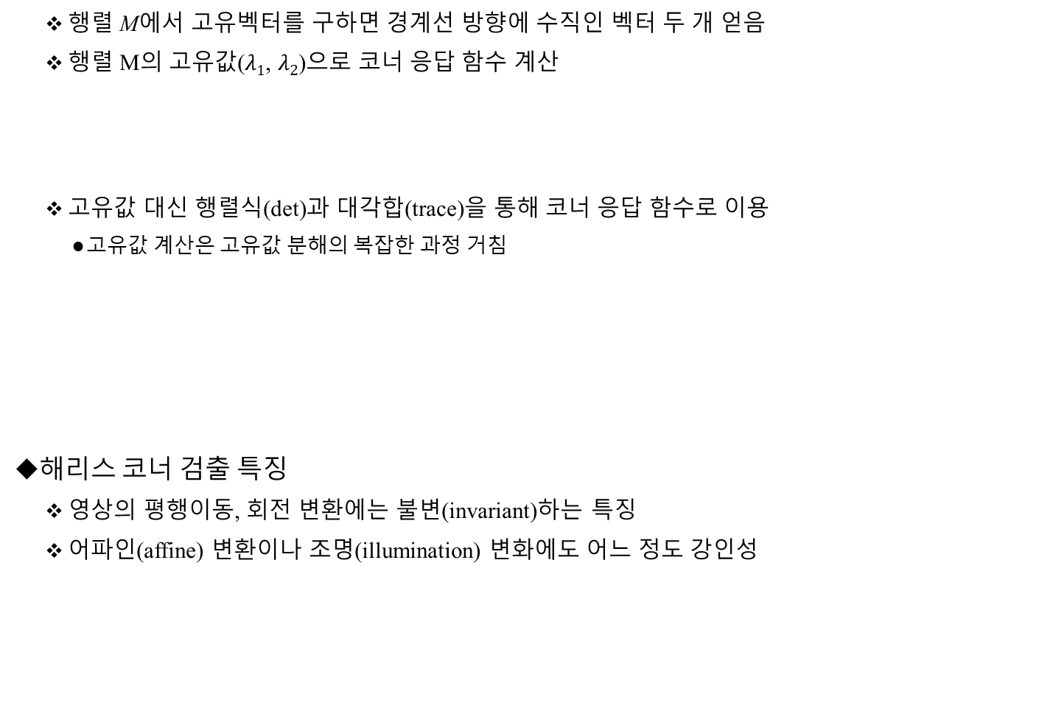
10.2 코너 검출
행렬 M에서 고유벡터를 구하면 경계선 방향에 수직인 벡터 두 개 얻음
행렬 M의 고유값($λ1$, $λ2$)으로 코너 응답 함수 계산
고유값 대신 행렬식(det)과 대각합(trace)을 통해 코너 응답 함수로 이용
고유값 계산은 고유값 분해의 복잡한 과정 거침
해리스 코너 검출 특징
영상의 평행이동, 회전 변환에는 불변(invariant)하는 특징
어파인(affine) 변환이나 조명(illumination) 변화에도 어느 정도 강인성

Slide 28
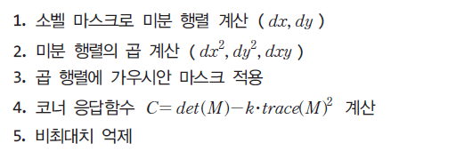
10.2 코너 검출
전체 과정

Slide 29
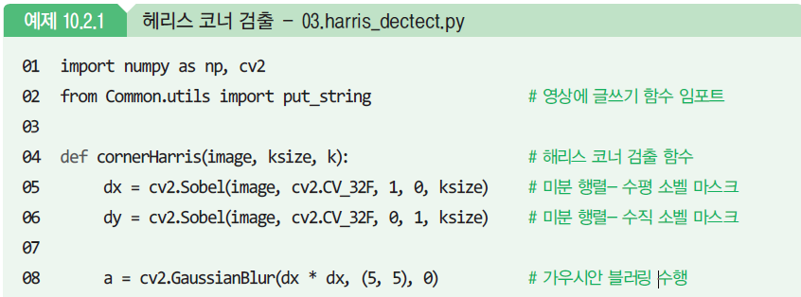
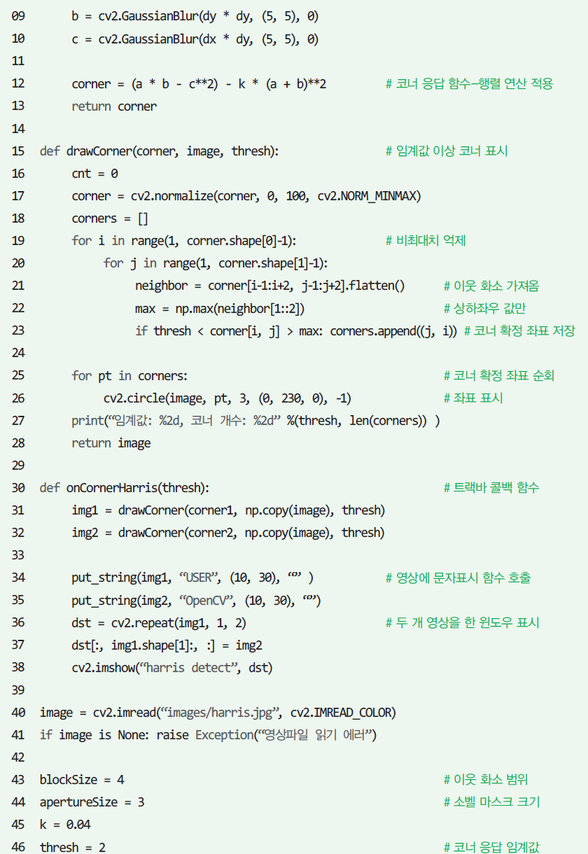
10.2 코너 검출
x방향 마스크
곱 행렬 계산
(dx², dy², dxy)
해리스 검출 행렬 0~100 정규화
반지름 3인 녹색 원 표시

Slide 30
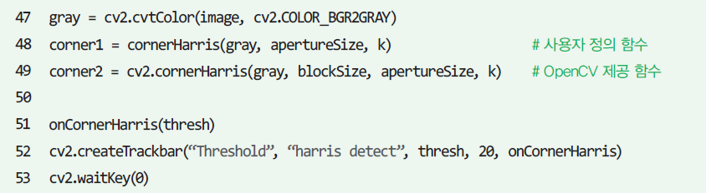
10.2 코너 검출
트랙바 콜백 함수 –
이벤트시마다 영상에 코너 표시
오른쪽 영역
트랙바 콜백 함수 등록

Slide 31
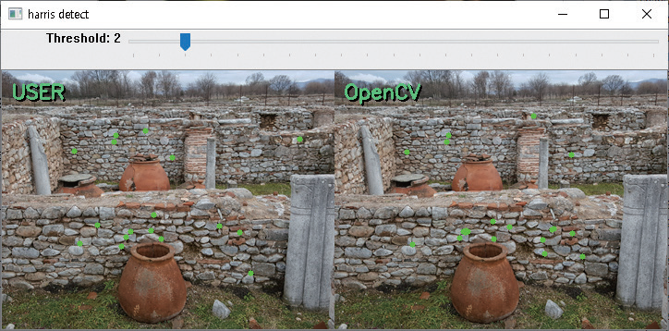
10.2 코너 검출
실행결과

Slide 32
10.3 k-최근접 이웃 분류기
10.3.1 k-최근접 이웃 분류기의 이해
10.3.2 k-NN을 위한 KNearest 클래스의 이해
10.3.3 k-NN 응용

Slide 33
10.3.1 k-최근접 이웃 분류기의 이해
최근접 이웃 알고리즘
기존에 가지고 있는 데이터들을 일정한 규칙에 의해 분류된 상태에서 새로운 입력 데이터의 종류를 예측하는 분류 알고리즘
학습 클래스의 샘플들과 새 샘플의 거리가 가장 가까운(nearest)클래스로 분류
‘가장 가까운 거리’
미지의 샘플과 학습 클래스 샘플간의 유사도가 가장 높은 것을 의미
유클리드 거리(euclidean distance), 해밍 거리(hamming distance),차분 절대값

Slide 34
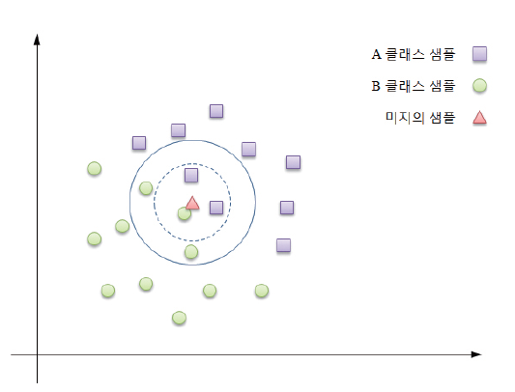
10.3.1 k-최근접 이웃 분류기의 이해
k-최근접 이웃 분류(k‐Nearest Neighbors: k-NN)
학습된 클래스들에서 여러 개(k)의 가까운 이웃을 선출하고 이를 이용하여 미지의 샘플들을 분류하는 방법
k가 3일 경우
미지 샘플 주변 가장 가까운 이웃 3개 선출
이 중 많은 수의 샘플을 가진 클래스로 미지의 샘플 분류
A클래스 샘플 2개, B클래스 샘플 1개 → A클래스 분류
k가 5일 경우
실선 큰 원내에 있는 가장 가까운 이웃 5개 선출
2개 A 클래스, 3개 B 클래스 → B클래스로 분류

Slide 35
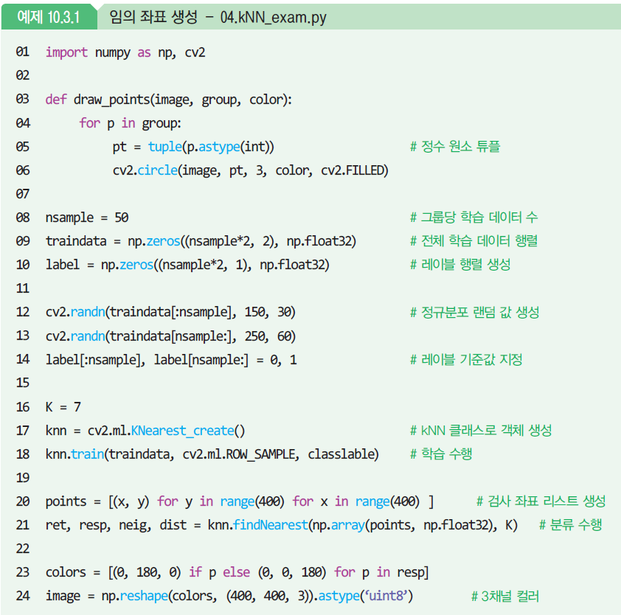
10.3.2 k-NN을 위한 KNearest 클래스의 이해
반지름 3의 원 표시 – 점으로 표시
반환 행렬
행렬 원소에 정규분포를 따르는 임의값 지정
두 그룹에 레이블 값 지정

Slide 36



10.3.2 k-NN을 위한 KNearest 클래스의 이해
실행결과
분류된 좌표들에 색지정
좌표들을 400x400 크기 영상으로 형태 변경
K를 7로 지정하여 분류 수행 결과
K를 15 로 지정하여 분류 수행 결과
영상 좌표들에 분류 수행
– 분류결과를 색상으로 표시
영상 좌표들에 분류 수행
– 분류결과를 색상으로 표시
학습데이터들
학습데이터들

Slide 37

10.3.3 MNIST 데이터 사용
MNIST(Modified National Institute of Standards and Technology) 데이터셋
필기 숫자 영상으로 구성된 대형 데이터베이스
다양한 영상처리 시스템을 학습하기 위해 일반적으로 사용
다운로드 http://deeplearning.net/data/mnist/mnist.pkl.gz

Slide 38


10.3.3 MNIST 데이터 사용
압축해제위한 모듈
mnist 데이터셋 다운주소
전체 데이터중 랜덤하게 nsample개 선택

Slide 39

10.3.3 MNIST 데이터 사용
오타
train_data, train_label = train_set
test_data, test_label = test_set
26
27
28
29
30
31
32
33
34
35
36
37
38
39
40
41
42
43
knn 객체 생성
1행이 하나의 샘플
2차원 행렬이기에

Slide 40


10.3.3 MNIST 데이터 사용
실행결과

Slide 41

10.3.4 k-NN 응용
k-NN을 이용해서 숫자 영상에서 숫자 인식

Slide 42


1) 학습 영상의 생성
학습을 위한 숫자 영상
한글 파일로 작성 : ‘chap10/image/numbers.hwp’
train_numbers.png 파일로 저장

Slide 43


2) 학습 영상에서 셀 영상 분리
전체 숫자 영상에서 각 숫자 영상의 셀 영상으로 분리
숫자 셀 분리 함수
넘파이 함수 사용방법

Slide 44

2) 학습 영상에서 셀 영상 분리
실행결과 – 분리된 셀 영상 표시

Slide 45


3) 숫자 객체 위치 검색 및 분리
숫자 객체 중앙 배치
각 셀에서 숫자객체 위치 통일 → 학습 효과와 분류 정확도 향상
숫자 객체 위치 인식 – 투영 히스토그램 활용
셀 영역의 중앙으로

Slide 46

3) 숫자 객체 위치 검색 및 분리
투영 히스토그램을 통한 시작좌표, 종료 좌표 찾기
cv::reduce() 함수 : 가로/ 세로 방향을 감축 → 이 함수로 투영 구현

Slide 47

3) 숫자 객체 위치 검색 및 분리
투영 히스토그램 – 합 대신 평균 이용
투영 후 1차원 행렬로
투영히스토그램
이용 방법
투영 방향 결정
- 0 : 수직 투영
- 1 : 수평 수영

Slide 48

3) 숫자 객체 위치 검색 및 분리
외곽선 검출 방벙
세로(행) 방향 정렬

Slide 49

4) 숫자 객체 중앙 배치 및 크기 정규화
숫자객체를 셀 영역의 중앙에 위치 → place_middle() 함수로 구현
숫자객체와 정방영상의
차분의 절반
정방 영상(
정방 영상

Slide 50

4) 숫자 객체 중앙 배치 및 크기 정규화
중앙 사각형
시작위치
정방영상 크기 정규화
학습데이터로 만들기 위해 1차원으로

Slide 51


5) 최종 예제 프로그램
셀영상
이진화
숫자 영상
1행 학습데이터들 구성

Slide 52

5) 최종 예제 프로그램
테스트 영상 로드
2차원 행렬로 반환되기에 []를 씌워 1차원으로 저장

Slide 53


5) 최종 예제 프로그램
실행결과
분류 결과
테스트 영상

Slide 54
10.4 영상 워핑과 영상 모핑

Slide 55

10.4 영상 워핑과 영상 모핑
영상 워핑
비선형적인 특정한 규칙에 따라 입력 영상을 재추출하여 영상 형태를 변형하는 기술
나사에서 인공위성으로부터 전송된 일그러진 영상을 복원하는 용도로 처음 사용
일반 크기변경과 달리 크기 변화의 정도가 영상 전체에 대해 균일하지 않음
고무판 위에 영상이 있는 것과 같이 임의의 형태로 구부리는 효과→ 고무 시트 변환
사용 예 - 랜즈 왜곡 보정, 스테레오 영상 정합, 파노라마 영상 합성

Slide 56

10.4 영상 워핑과 영상 모핑
영상 모핑
하나의 영상에서 형체가 전혀 다른 영상으로 변하도록 하는 기법
두 개의 서로 다른 영상 사이의 변화하는 과정을 서서히 나타내는 것
변형(metamorphosis)이란 단어에서 유래
조지 루카스가 설립한 특수 효과 전문회사인 ILM(Industrial Light andMagic)이 개발

Slide 57

10.4 영상 워핑과 영상 모핑
예제 - 마우스 드래그로 영상 재배치 하기

Slide 58


10.4 영상 워핑과 영상 모핑
x좌표에
곱해질 비율 계산
원본 x좌표
변경 x좌표

Slide 59

10.4 영상 워핑과 영상 모핑
마우스 왼쪽버튼 누르기 시 시작좌표 지정
마우스 왼쪽버튼 떼기 시 종료좌표 지정

Slide 60

10.4 영상 워핑과 영상 모핑
실행결과

Slide 61
10.4 영상 워핑과 영상 모핑
카메라로 찍은 영상의 왜곡 요인
외부 파라미터
3차원의 실세계 영상을 2차원의 평면 영상으로 맺히기에 기하학적인 왜곡
예) 원근 투시 왜곡
내부 파라미터
카메라 내부의 기구적인 부분에 의한 왜곡
렌즈, 초첨거리, 렌즈와 이미지 센서가 이루는 각
카메라 캘리브레이션(camera calibration)
내부 파라미터 값을 구하는 과정
영상 좌표로부터 실세계의 3차원 좌표 계산해야하는 경우
실세계의 3차원 좌표를 평면 영상에 투영된 위치로 계산해야하는 경우
정확한 좌표 계산을 위해 카메라 캘리브레이션 필요

Slide 62

10.4 영상 워핑과 영상 모핑
핀홀(pinhole) 카메라 모델
외부 파리미터
2차원 영상 평면 좌표
실세계의 3차원 좌표
내부 파리미터

Slide 63

10.4 영상 워핑과 영상 모핑
초점거리( fx,fy) - 렌즈에서 이미지 센서까지의 거리
디지털 카메라에서는 mm 단위로 표현, 카메라 모델에서는 픽셀(pixel) 단위로 표현
두 개 값으로 표현 - 이미지 센서의 가로, 세로의 셀 간격이 다를 수 있기 때문
주점(Cx,Cy)
카메라 렌즈의 중심에서 이미지 센서에 내린 수선의 영상 좌표
일반적으로 말하는 영상 중심점과는 다른 의미

Slide 64


10.4 영상 워핑과 영상 모핑
채스판 코너 개수
코너 좌표 개선
코너 좌표
리스트로 구성

Slide 65

10.4 영상 워핑과 영상 모핑
실세계 좌표 구성- points에 []를 씌워서 차원 증가
코너 검출된 영상만 표시
왜곡 보정 함수 호출
“tvecs
3차원 행렬을
2차원 행렬로 변경
오타수정

Slide 66







10.4 영상 워핑과 영상 모핑
실행결과
체스모양 입력영상
검출된 코너 좌표 표시
외곽 제거 보정영상
보정할 왜곡 영상
보정 영상

Slide 67

심화예제
카메라 입력 영상 렌즈 보정 – 10.warping_camera.py
리스트를 ndarray 객체로

Slide 68

심화 예제
저장 코너 3개 이상 → 왜곡 보정
에러 메시지

Slide 69



코너 좌표 저장
실행 결과
실행후 백스페이스 키 눌르면 코너 검출
백스페이스바
저장 코너 3개 미만
엔터키
엔터키
엔터키
저장 코너 3개 이상- 왜곡 보정

Slide 70



단원 요약
허프 변환은 영상 내의 선, 원뿐만 아니라 임의의 형태를 지닌 물체를 감지해 내는 대표적인 기술로서 특히 직선 검출에 주로 사용된다. 직교 좌표계로 표현되는 영상의 에지 점들을 극좌표계로 옮겨, 검출하고자 하는 물체의 파라미터($ρ, θ$)를 추출하는 방법이다.
허프 변환은 다음과 같은 세부적인 과정을 거쳐서 수행된다.
영상 처리에서 중요한 특징 정보로 사용되는 코너는 영상에서 경계가 만나는 지점의 특정한 모양을 갖는 곳을 가리킨다. 이 코너 정보들 중에서 영상의 왜곡에도 불변하는 특징을 가진 지점들이 영상 매칭에 유용하게 사용될 수 있다.
해리스 코너 검출 방법은 영상의 평행이동, 회전 변환에는 불변(invariant)하는 특징이 있고, 어파인(affine) 변환이나 조명(illumination) 변화에도 어느 정도는 강인성이 있다.

Slide 71
단원 요약
최근접 이웃 알고리즘은 기존에 가지고 있는 데이터들을 일정한 규칙에 의해 분류된 상태에서 새로운 데이터의 종류를 예측하는 분류 알고리즘이다. 새로운 미지의 샘플이 입력될때, 학습 클래스의 샘플들과 새 샘플의 거리가 가장 가까운 클래스로 분류한다.
최근접 이웃 방법 중에서 가장 많이 사용되는 것은 학습된 클래스들에서 여러 개의 가까운 이웃을 선출하고 이를 이용하여 미지의 샘플들을 분류하는 방법이다. 이러한 분류 과정을 k-최근접 이웃 분류라고 한다.
OpenCV에서는 최근접 이웃 분류를 위해 ml 라이브러리의 KNearest_create() 함수로 kNN 객체(ml_KNearest)를 만들어서 객체 내부 메서드인 train()로 학습을 한다. 또한, findNearest() 메서드로 분류를 수행한다.
영상 워핑은 영상에서 비선형적인 특정한 규칙에 따라 입력 영상을 재추출(resampling)하여 영상의 형태를 변형시키는 기술이다. 영상을 다른 여러 방향으로 늘이거나 크기를조절하는 기법으로 수순한 스케일링과 달리 크기 변화의 정도가 영상 전체에 대해 균일하지 않는 것이 특징이다.
영상 모핑(Morping)은 조지 루카스가 설립한 특수 효과 전문회사인 ILM(Industrial Light and Magic)이 개발한 기법으로 변형(metamorphosis)이란 단어에서 유래되었다. 이것은 하나의 영상에서 형체가 전혀 다른 영상으로 변하도록 하는 기법을 말한다

